Slide 1
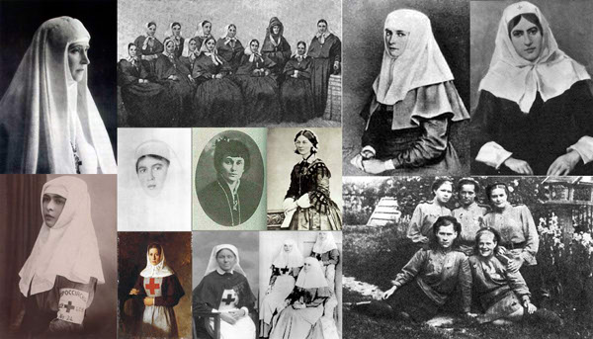
ПМ ВЫПОЛНЕНИЕ РАБОТ ПО ПРОФЕСС МЛАДШАЯ МЕДИЦИНСКАЯ СЕСТРА ПО УХОДУ ЗА БОЛЬНЫМИ
ИСТОРИЯ СЕСТРИНСКОГО ДЕЛА
Комарова Г.Я.

Slide 2
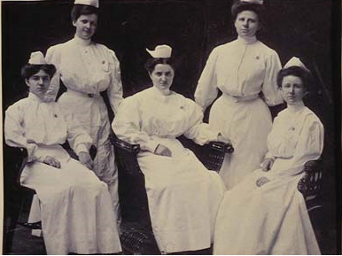
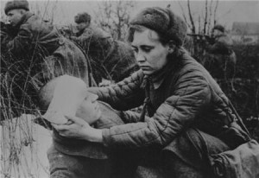

ПМ ВЫПОЛНЕНИЕ РАБОТ ПО ПРОФЕСС МЛАДШАЯ МЕДИЦИНСКАЯ СЕСТРА ПО УХОДУ ЗА БОЛЬНЫМИ
ИСТОРИЯ СЕСТРИНСКОГО ДЕЛА
Комарова Г.Я.
ЦК «ОСД»

Slide 3

Память – это история.
Ф. Бэкон
ПЛАН
Развитие сестринского дела за рубежом. Заслуги Флоренс Найтингейл.
История сестринского дела в России.
Основные направления реформы сестринского дела.
Роль и задачи Российской сестринской профессиональной ассоциации.
Перспективы развития сестринского дела в России

Slide 4
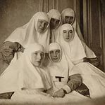
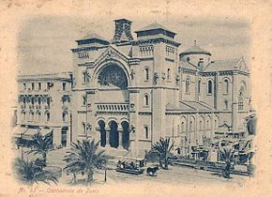
Развитие сестринского дела за рубежом

Slide 5

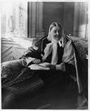
Развитие сестринского дела за рубежом
Флоренс Найтингейл
(1820 – 1910 г.г.)
– английская сестра милосердия, основоположница сестринского дела

Slide 6
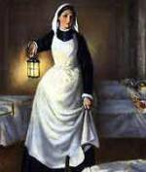
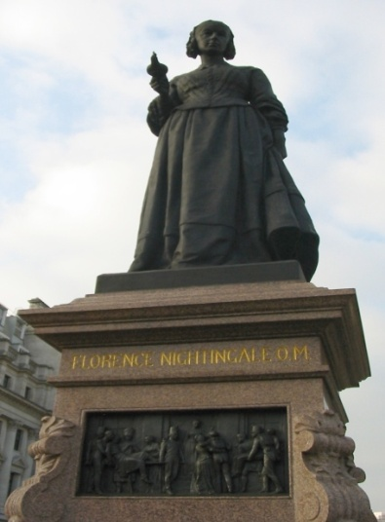
Развитие сестринского дела за рубежом
Заслуги Ф. Найтингейл:
Охарактеризовала сестринское дело как «действие по использованию окружающей пациента среды в целях содействия его выздоровлению»
Выделила в СД 2 области: уход за больными и уход за здоровыми.
Провела анализ влияния санитарно-гигиенических факторов на состояние здоровья
Высказала убеждение, что СД, как профессия, требует специальных, отличных от врачебных знаний
Разработала такие нравственные ориентиры, как милосердие, безграничная преданность делу, уважение личности пациента, соблюдение профессионального долга

Slide 7

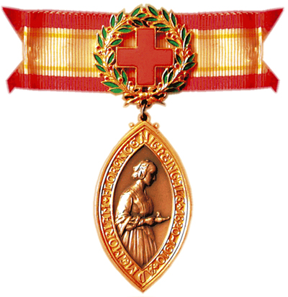
Развитие сестринского дела за рубежом
Международное Общество Красного Креста
Основоположник - Анри Дюнан (февраль 1863г.).
Цель: защита и помощь пострадавшим в вооружённых конфликтах и внутренних беспорядках
Эмблема - красный крест на белом полотне.
Международное Общество Красного креста в 1912 г. учредило медаль Флоренс Найтингейл.

Slide 8
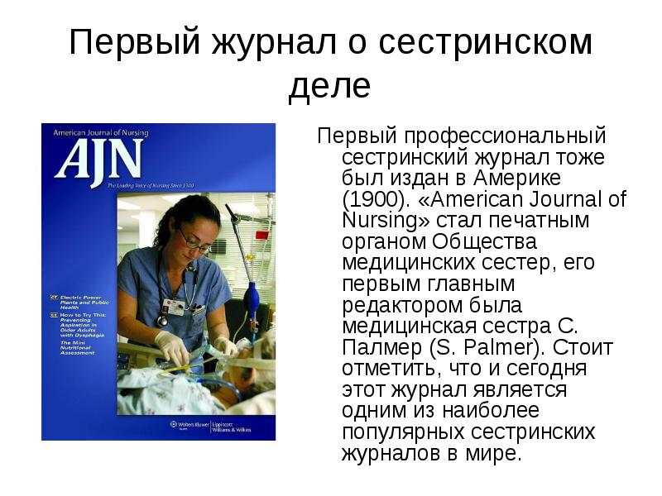
Развитие сестринского дела за рубежом
В 1886г. в США создано Общество медицинских сестер – первая в мире профессиональная сестринская организация.
Издан первый сестринский журнал – «American Journal of Norsing»
Сестры – последователи традиций Ф.Н. - активно включились в формирование независимой сестринской практики в больницах, на дому, в домах сестринского ухода.

Slide 9
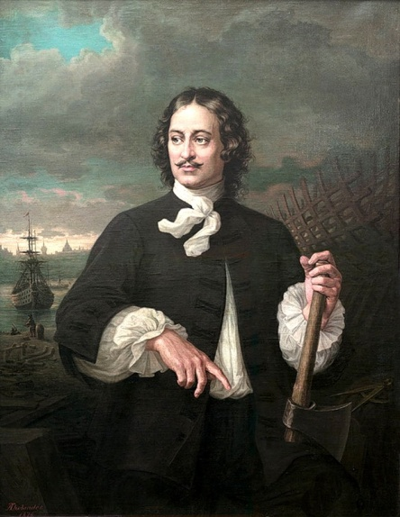
Развитие сестринского дела в России
Необходимое лечение и уход в периоды эпидемий и войн проводил в монастырских больницах монахи – «лечцы».
В XVIII век по указам Петра I -значительные преобразования в организации медицинской помощи. В 1715г. вышел указ о службе женщин в воспитательных домах для ухода за больными детьми.
1741 год – начало подготовки подлекарей (фельдшеров) в госпитальных школах
1757 год – открытие первых акушерских школ

Slide 10
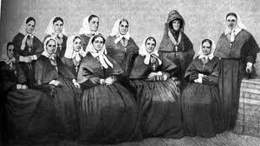
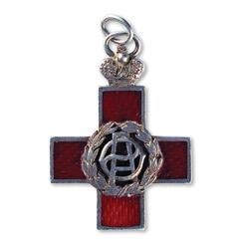
Развитие сестринского дела в России
При Екатерине II появилась служба «сердобольные вдовы»

Slide 11
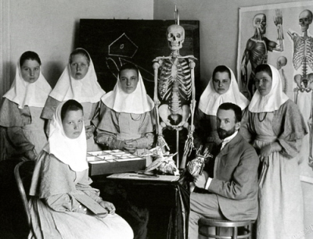
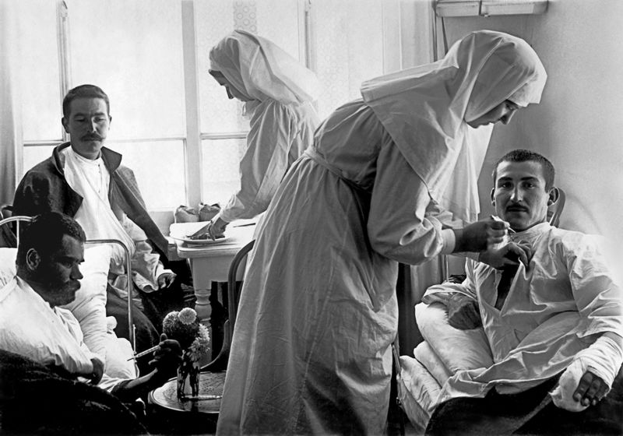
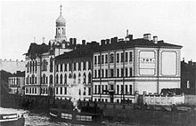
Развитие сестринского дела в России
В 40-х годах XIX века в Петербурге по инициативе великой княгини Александры Николаевны открылась Свято – Троицкая община . В дальнейшем подобные заведения стали создаваться и других крупных городах.

Slide 12
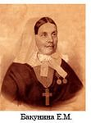
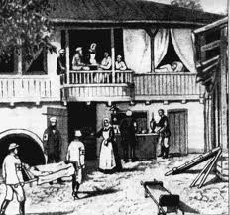
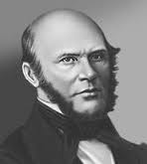
Развитие сестринского дела в России
Особое место принадлежит Петербургской Кресто – Воздвиженской общине.
Во время Крымской войны (1853 – 1856гг) её члены первыми в мире начали оказывать сестринскую помощь в действующей русской армии во главе с великим русским хирургом Н.И. Пироговым.

Slide 13
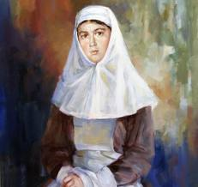
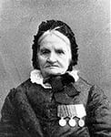
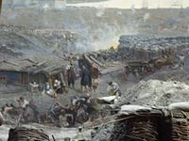
Развитие сестринского дела в России
Прославилась на передовой сестра Дарья Севастопольская, открывшая перевязочный пункт.
Прибыв по зову сердца на фронт, она в труднейших условиях оказывала помощь раненым.
За героизм была награждена медалью «За усердие» на Владимирской ленте и 50 рублями серебром.

Slide 14
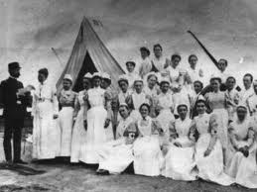
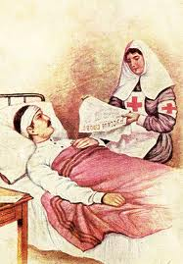
Развитие сестринского дела в России
1914г. – начало 1 Мировой войны. Большую роль в движении сестёр милосердия сыграли императрица Александра Фёдоровна и её дочери Татьяна и Ольга, которые открывали лазареты и работали в них сами.
В этой войне участвовали уже более 2 500 сестёр милосердия.

Slide 15
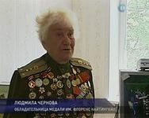
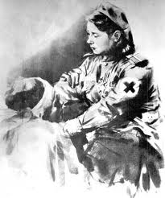
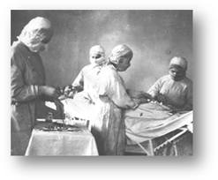
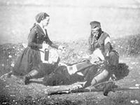
Развитие сестринского дела в России
В период Великой Отечественной войны Общество Красного Креста проводило массовую подготовку санитарных и сестринских кадров, обучение населения.
В 1942 г начал выходить журнал «Медицинская сестра».
За проявленный героизм во время Великой отечественной войны 46 сестёр были награждены медалью Ф. Найтингейл, а 17 получили звание Героя Советского Союза.

Slide 16

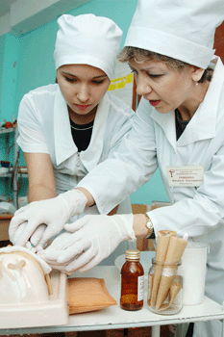
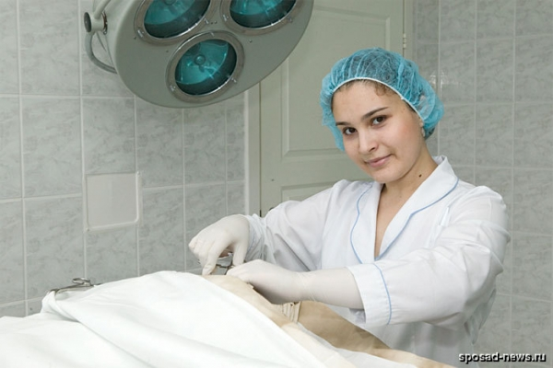
Развитие сестринского дела в России
С 1991 года началась подготовка медицинских сестер в колледжах, стали открываться факультеты высшего сестринского образования в медицинских вузах. Значительным стимулом для развития сестринского дела на современном этапе стали интенсивные контакты с зарубежными коллегами. Состоялось переосмысление роли медсестры в профессиональном сообществе.
В 1993г. в Голицыно был проведен семинар «Новые сестры для новой России» по реформе сестринского образования и сестринской практики

Slide 17
Развитие сестринского дела в России
Основные направления реформы сестринского дела
1. Изменения в системе образования, т.е. подготовке и переподготовке:
  внедрение нового образовательного стандарта;
  переход на многоуровневое сестринское образование;
  обучение новым технологиям с позиции новой философии СД
Изменения в трудовой сфере:
  повышение престижа профессии - возможность профессионального роста;
  мотивация медсестёр к самостоятельной научно – исследовательской работе;
  пересмотр обязанностей, тарифных сеток, нагрузок, перечня должностей;
  внедрение стандартов сестринской деятельности.
Создание нормативно-правовой базы сестринского дела.

Slide 18


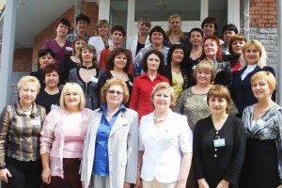
Развитие сестринского дела в России
В 1994 году создана Общероссийская общественная организация «Ассоциация медицинских сестер России». Президент - Саркисова Валентина Антоновна.
Омская ассоциация представлена более чем 10 000 представителями - одна из самых многочисленных в стране. Президент – Зорина Татьяна Александровна.

Slide 19

Развитие сестринского дела в России
Задачи ассоциации:
активное участие в Государственной политике в здравоохранении;
поддержка научных исследований в сестринском деле;
разработка и издание методической литературы;
управление внедрением новых сестринских технологий;
осуществление юридической защиты медицинских сестёр;
отстаивание профессиональных интересов медсестер в системе здравоохранения;
улучшение условий труда и повышение заработной платы;
расширение информационного пространства в сестринском деле;
возрождение традиций сестринского милосердия;
международное сотрудничество.

Slide 20
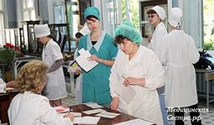
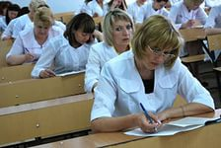
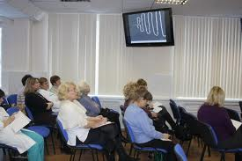
Развитие сестринского дела в России
1998г. – состоялся первый Всероссийский съезд средних медицинских работников в Санкт-Петербурге, на котором был одобрен проект Государственной программы развития сестринского дела в РФ.
Внедрена многоуровневая подготовка специалистов сестринского дела :
Базовый
Повышенный
Высшее сестринское образование (ВСО).

Slide 21

Философия сестринского дела
В 1993г. на Голицынской научно-практической конференции был принят программный документ «Философия сестринского дела», отражающий взгляды российских медсестер на профессию.
Философия (от греч. – любовь к мудрости) – это мировоззрение, система идей, взглядов на мир и на место в нем человека.
Философия сестринского дела – часть общей философии. Она представляет собой систему взглядов на профессию медицинской сестры.

Slide 22
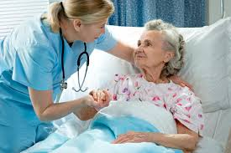
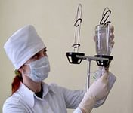


Философия сестринского дела
4 основных понятия:
В центре - пациент (человек, индивид), который нуждается в сестринском уходе и получает его
Сестринское дело – искусство, требующее воображения, творческого подхода, понимания мыслей и чувств пациента, в сочетании с научным обоснованием
Окружающая среда – совокупность природных, социальных, психологических факторов, которые затрагиваются активностью человека
Здоровье – динамическая гармония личности с окружающей средой, достигнутая посредством адаптации

Slide 23
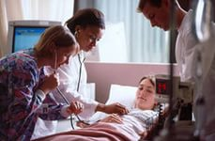
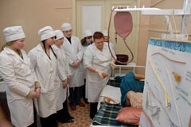
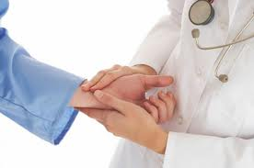
Философия сестринского дела
Сестринское дело – часть системы здравоохранения, наука и искусство, специфическая профессиональная деятельность, направленная на решение уже существующих и потенциальных проблем пациента со здоровьем в меняющихся условиях окружающей среды.
Цель СД - через сестринский процесс обеспечивать квалифицированный сестринский уход за пациентом.
Медицинская сестра – специалист с профессиональным образованием, разделяющий философию сестринского дела и имеющий право на сестринскую практику.

Slide 24

Спасибо за внимание задание на дом

